Slide 1
Proxy

Slide 2
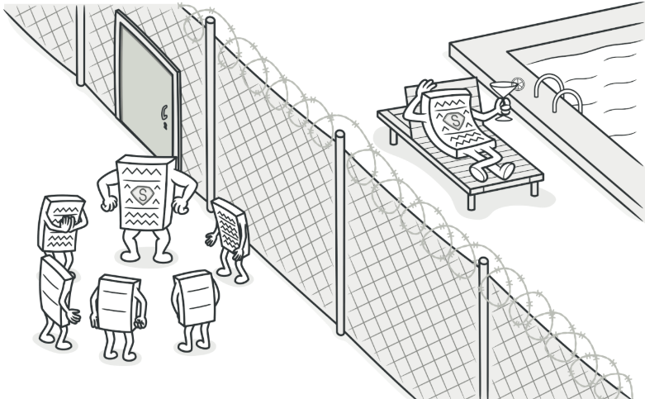
Что такое proxy?
«Заместитель» или «Proxy»— это структурный паттерн проектирования, который позволяет подставлять вместо реальных объектов специальные объекты-заменители. Эти объекты перехватывают обращения к настоящему объекту и могут выполнять дополнительные действия до или после передачи управления.

Slide 3
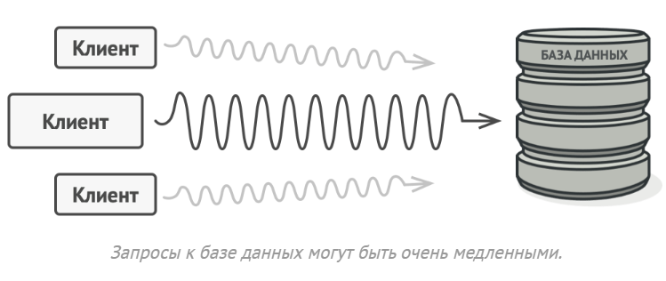
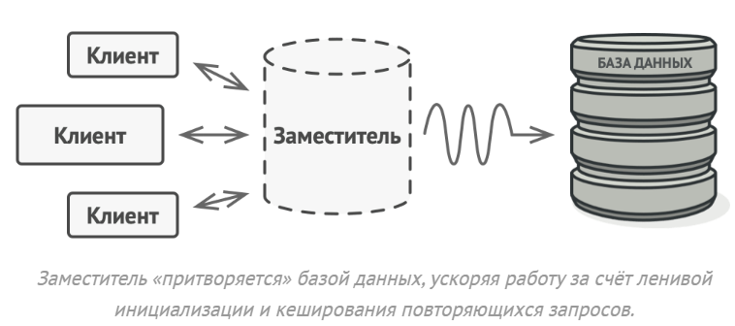
Какие проблемы решает
Ленивая инициализация (Virtual Proxy): Создание ресурсоемких объектов только по требованию.
Контроль доступа (Protection Proxy): Проверка прав доступа перед выполнением операций.
Кэширование (Cache Proxy): Сохранение результатов запросов для повторного использования.
Логирование: Фиксация действий с объектом без изменения его кода.
Удаленный доступ (Remote Proxy): Взаимодействие с объектами, находящимися в других адресных пространствах.

Slide 4
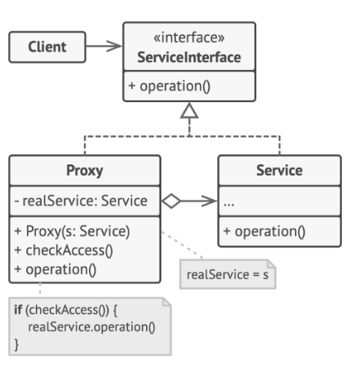
Структура
Интерфейс сервиса: задаёт методы, которые доступны пользователю.
Сервис: содержит основную бизнес-логику.
Заместитель: хранит ссылку на объект сервиса.
Клиент: работает через интерфейс сервиса, что позволяет легко заменить реальный сервис на заместителя.

Slide 5
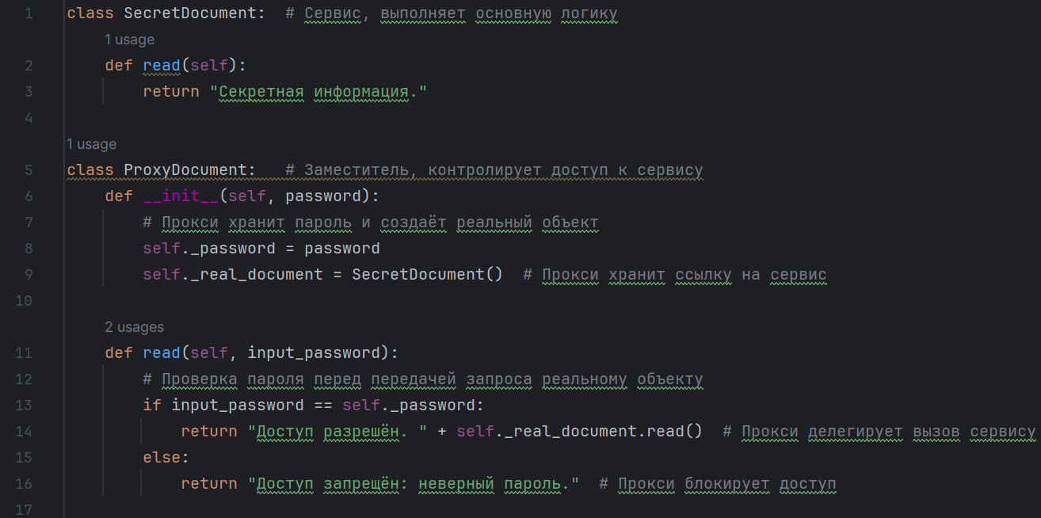
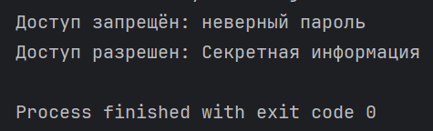
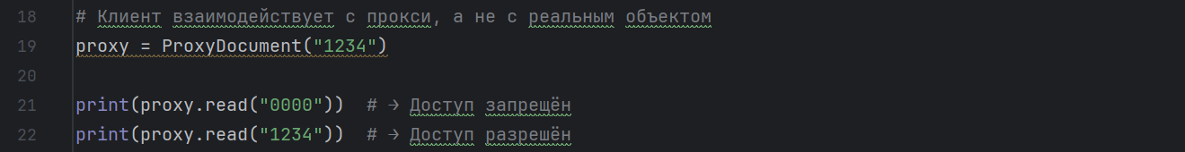
Код Результат

Slide 6
Плюсы и минусы
Плюсы:
Позволяет контролировать сервисный объект незаметно для клиента.
Может работать, даже если сервисный объект ещё не создан.
Может контролировать жизненный цикл служебного объекта.
Минусы:
Усложняет код программы из-за введения дополнительных классов.
Увеличивает время отклика от сервиса.

Slide 7
Источники:
https://refactoringguru.cn/ru/design-patterns/proxy/python/example
https://dzen.ru/a/Z_mPaXT5PVJmdN93
https://python3.info/design-patterns/structural/proxy.html
https://softwarepatternslexicon.com/patterns-python/4/7/
https://sbcode.net/python/proxy/

Slide 8
Спасибо за внимание!

